Slide 1
Студије грчког језика на Филолошком факултету у Београду
Водич за будуће студенте

Slide 2
Грчки језик, књижевност култура
Када је основана Катедра за неохеленске студије?
Катедра за неохеленске студије Филолошког факултета Универзитета у Београду почела је са радом 1995. године и једна је од петнаест катедри Филолошког факултета у Београду.
По чему се издваја Катедра за неохеленске студије?
Једина је катедра у региону на којој се могу студирати грчки језик, књижевност и култура у оквиру четворогодишњег курикулума. Катедру одликује константан број студената који се интересују за студије неохеленистике на универзитетском нивоу, као и стручан кадар састављен од наставника, сарадника и страних лектора из Грчке.
Да ли је потребно предзање грчког језика?
Грчки језик се учи од почетног нивоа, тако да није неопходно предзнање како би се настава могла пратити.

Slide 3
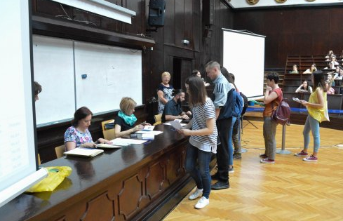
Пријемни испит и упис
Шта се полаже на пријемном испиту?
На пријемном испиту полажу се тест из српског језика, који има 20 питања и носи 20 поена, и тест из страног језика, који носи 40 поена (грчки, француски, немачки, енглески, руски, италијански или шпански језик).
Како се припремити за полагање пријемног испита?
Последњих година Филолошки факултет организује online вежбе за полагање пријемног испита за упис на прву годину основних академских студија. За похађање вежби неопходно је поседовање рачунара, интернет претраживача и интернет конекције.

Slide 4
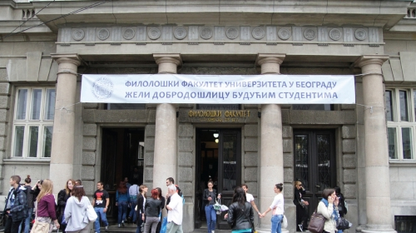
Пријемни испит и упис
Колико студената се уписује?
На Групу се може уписати 25 буџетских и 30 самофинансирајућих студената. Поред бодова са пријемног испита, при упису се бодује и средњошколски успех, са максимално 40 бодова.
Колико трају студије?
На Групи за грчки језик основне студије трају 4 године, односно 8 семестара, после којих усавршавање можете наставити на мастер студијама у трајању од годину дана и на докторским студијама у трајању од 3 године.

Slide 5
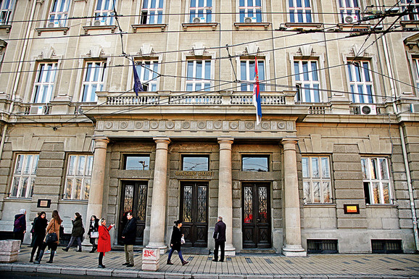
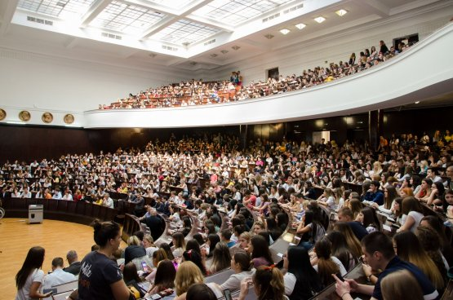
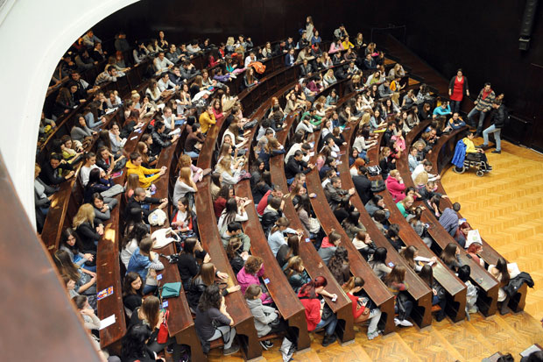
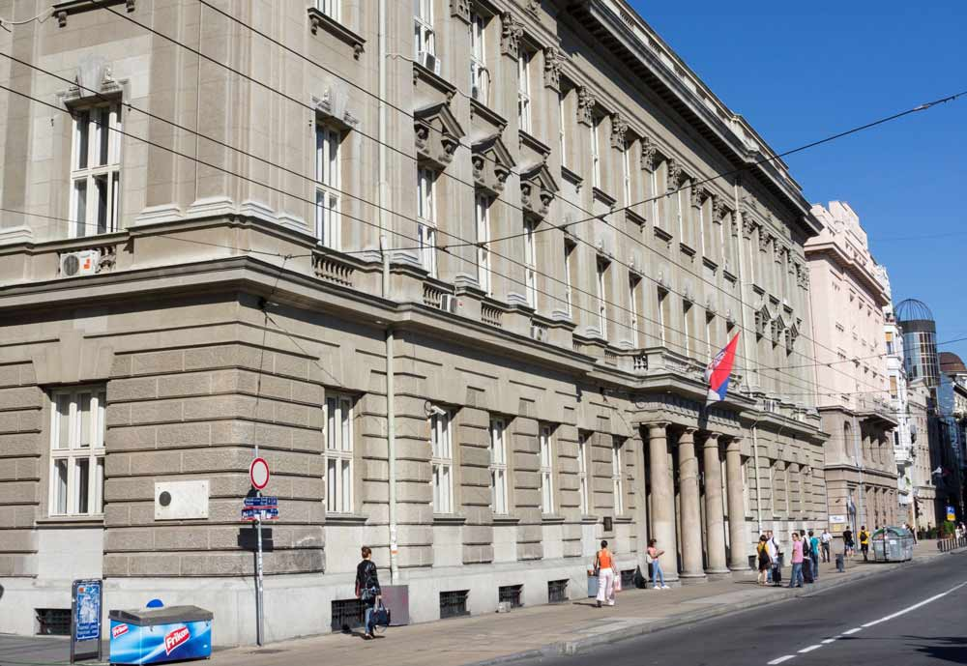
Филолошки факултет и Сала Хероја

Slide 6
Студијски програм
Шта се учи на студијама неохеленистике?
Како су главни предмет студије неохеленистике, студенти уче грчки језик с теоријског и практичног аспекта.
Поред наставе савременог језика, студенти похађају часове класичног грчког и историје грчког језика. Упознају се са основним карактеристикама античке и византијске књижевне и културне традиције, као и са модерном грчком књижевношћу, односно грчком књижевношћу са Кипра.
Током студија, упознају се са одликама Балкана као географскoг, културног, историјског и политичког региона Европе. Стичу основна знања (историјска и културна) о балканским народима, препознавајући културно-цивилизацијски контекст у коме су се народи Балкана развијали и стварали.
Стичу синоптички преглед историјског, културног и цивилизацијског развоја Грка, што им омогућава да се детаљније и свестраније упознају са грчким народом и његовим доприносом у развоју савременог европског друштва.
Најзад, упознају се са методама и техникама за подучавање модерног грчког језика као страног, како би знања која су стекли током студија могли пренети свима који су заинтересовани за учење модерног грчког језика.

Slide 7
Зашто студије неохеленистике у Београду?
Одличан ниво знања језика
Студенти могу научити грчки језик на одличном нивоу (Ц1/ЗЕОЈ и Ц2/ЗЕОЈ). Наши студенти су подељени на групе на часовима вежби, што значи да свако има прилику да учествује активно у наставном процесу.
Савремена опрема
Настава се одвија у модерно опремљеној учионици, која пружа могућност коришћења интерактивних и мултимедијалних садржаја. Ова учионица обновљена је 2013. године, захваљујући донацијама Републике Грчке, Републике Кипар, Хеленско-америчке уније и Хеленског привредног удружења у Србији.
Сјајна сарадња са другим институцијама
Катедра за неохеленске студије има одличну сарадњу са Амбасадом Републике Грчке, Амбасадом Републике Кипар, као и многим другим образовним, научним и културним институцијама у ове две земље.
Интерактивна настава
Поред интерактивне табле, шездесет лаптоп рачунара и богатог библиотечког фонда при катедарској библиотеци, студенти имају на располагању и додатне интерактивне садржаје на платформи Moodle, што им помаже да боље савладају пређено градиво, као и да се лакше спреме за полагање колоквијума и завршних испита.

Slide 8
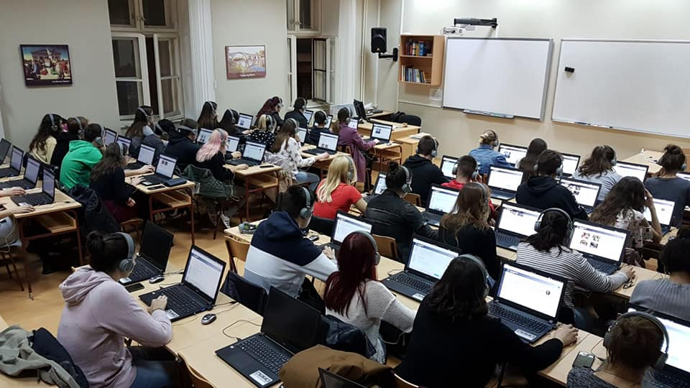
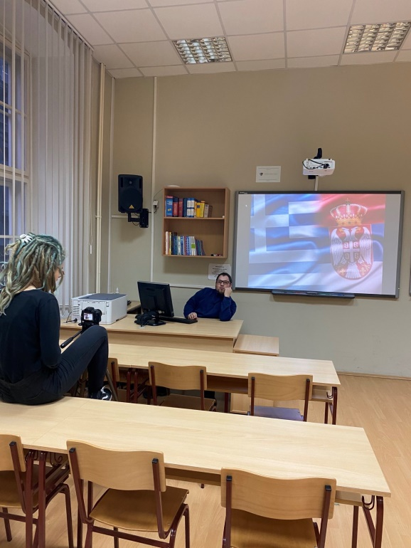
Учионица 125 и Moodle платформа

Slide 9
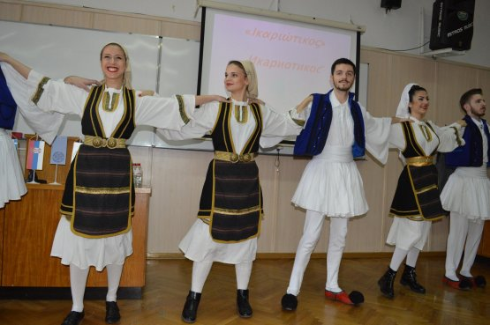
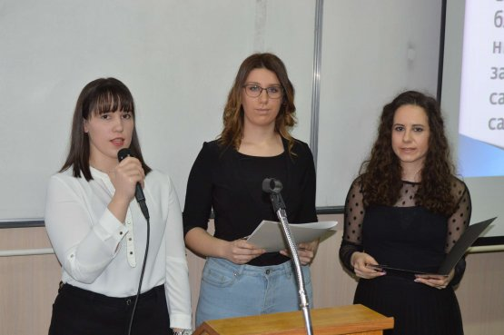
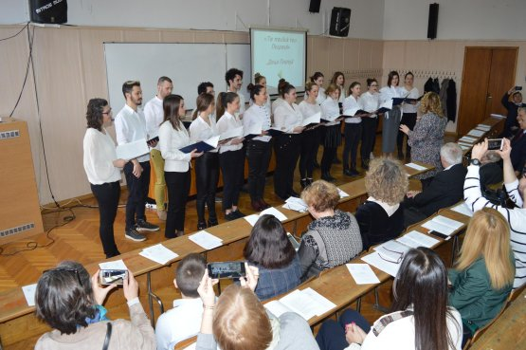
Додатне активности
Наши студенти, поред богатог знања из области грчког језика, књижевности и културе добијају прилику да развију своја интересовања и таленте на разне начине.
Студенти могу постати чланови хора и стећи увид у позната дела грчких композитора, као и сазнати много тога о грчкој традицији кроз учење традиционалних плесова.
Такође, студенти неохеленистике су активни учесници прослава и културних манифестација које се организују на Филолошком факултету. Били су важан део догађаја као што су обележавање Дана грчког језика, Светског дана поезије или прославе поводом двеста година од Грчког устанка.

Slide 10
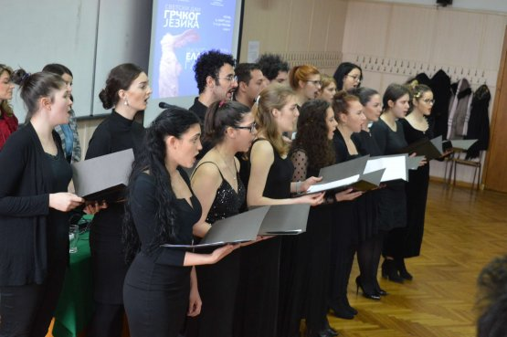
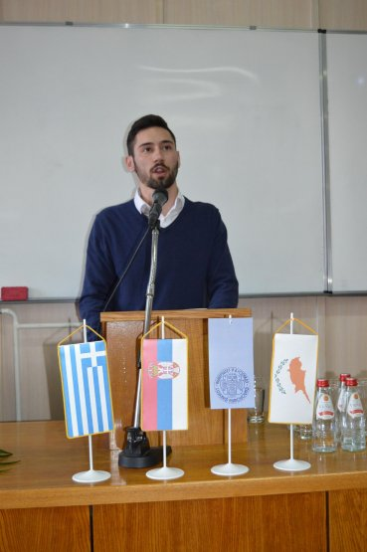
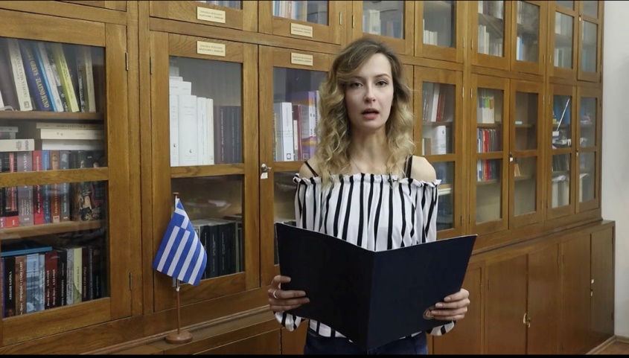
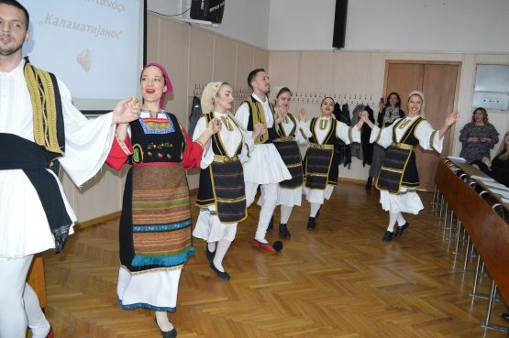
Манифестације и прославе – културни садржаји

Slide 11
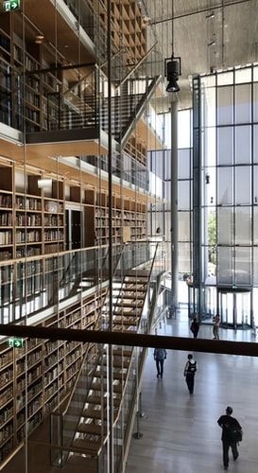
Стипендије и студентске размене
Да ли ћу у току студија моћи да боравим у Грчкој и иностранству?
Стотине наших студената похађало је летње програме грчког језика, књижевности, културе и цивилизације на универзитетима у Атини, Солуну, Јањини, Волосу, на Криту, као и на Кипру, захваљујући стипандијама Владе Републике Грчке, Државне фондације за стипендије, као и Фондације Оназис и Фондације Елени и Косте Уранис.
Наши студенти последњих година учествују у програмима размене (Еразмус+), што им омогућава да проведу семестар или два на универзитетима у Грчкој и на Кипру.

Slide 12
Шта након студија?
Након дипломирања могу:
предавати грчки језик у школама страних језика;
пронаћи запослење у институцијама културе, медијима и издавачким кућама;
радити у државној управи;
се бавити књижевним превођењем, али и стручним консекутивним, симултаним и аудиовизуелним превођењем;
радити у секторима за односе са јавношћу и људским ресурсима;
радити у грчким, кипарским и интернационалним компанијама;
радити у туристичким организацијама и агенцијама на пословима инокореспондента, као и у дипломатским и конзуларним представништвима у земљи и иностранству...

Slide 13
Шта кажу наши бивши студенти?

Slide 15
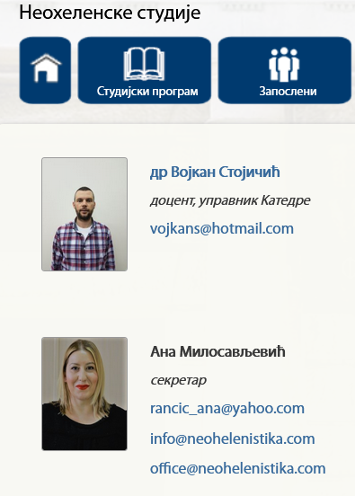
Где могу да се додатно информишем?
Додатне информације
Званични сајт: http://www.fil.bg.ac.rs/lang/sr/katedre/neohelenske-studije/
Телефони:
+381 11 202 16 06;
+381 11 202 16 09
Имејл: rancic_ana@yahoo.com
Званична страница на Фејсбуку: Katedra za neohelenske studije
Званични профил на Инстаграму: @neohelenistika

Slide 16
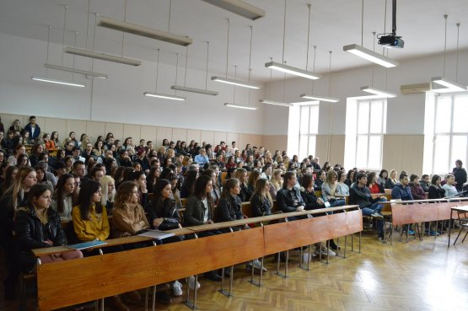
Информације о пријемном испиту:
Припрема за полагање пријемног испита: http://www.fil.bg.ac.rs/припрема-за-пријемни/
ИТ служба – припрема за полагање пријемног испита: priprema@fil.bg.ac.rs
Званична страница факултета: http://www.fil.bg.ac.rs/

